Slide 1
CHÀO MỪNG CÁC THẦY CÔ VÀ CÁC EM HỌC SINH THAM DỰ BÀI HỌC NGÀY HÔM NAY!

Slide 2
TIẾT 78 BÀI 38. DỮ LIỆU VÀ THU THẬP DỮ LIỆU (t1)

Slide 3
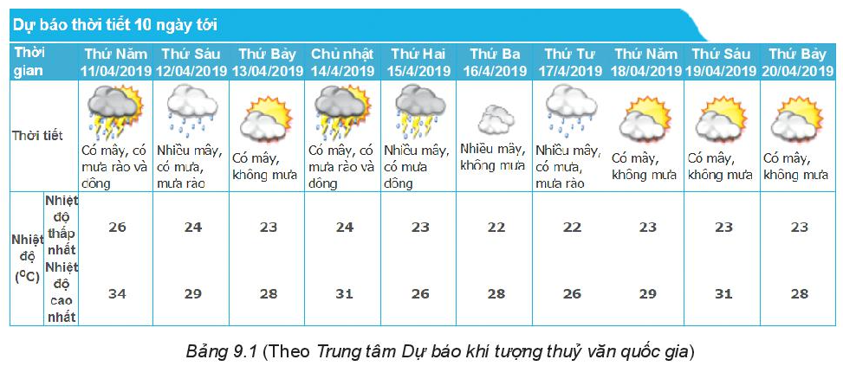
Thông tin thời tiết 10 ngày tới tại Việt Trì – Phú Thọ
Từ bảng dự báo thời tiết trên có thể rút ra được những thông tin gì ?

Slide 4
1) DỮ LIỆU THỐNG KÊ
HĐ1
Nhóm 1: Liệt kê nhiệt độ cao nhất trong các ngày từ 11/04/2019 - 20/04/2019.
Nhóm 2: Những ngày nào trong các ngày từ 11/04/2019 - 20/04/2019 được dự báo không mưa ?

Slide 5
Nhóm 1: Nhiệt độ cao nhất trong các ngày từ 11-14-2019 đến 20-4-2019 là: 34 , 29 , 28, 31 , 26 , 28 , 26 , 29 , 31 , 28
HĐ1
Nhóm 2: Những ngày trong các ngày từ 11-14-2019 đến 20-4-2019 dự báo không mưa là: ngày 13, 16, 18 , 19 , 20.
HĐ2
Trong các thông tin trên thông tin nào là số? Thông tin nào không phải là số ?

Slide 6
Các thông tin thu được ở trên như nhiệt độ thấp nhất, nhiệt độ cao nhất, ngày không mưa,…được gọi là dữ liệu. Trong các dữ liệu ấy có dữ liệu là số (số liệu), có dữ liệu không phải là số.
1) DỮ LIỆU THỐNG KÊ
Cho ví dụ về dữ liệu là số, ví dụ về dữ liệu không phải là số
Ví dụ dữ liệu là số: Chiều cao của 5 bạn học sinh trong lớp 6A là : 153 cm ; 154 cm ; 160 cm ; 152 cm ; 155 cm
Ví dụ về dữ liệu không phải là số : Những ngày trong tháng 3 Liên đi học muộn.

Slide 7
Ví dụ 1: An cùng bạn liệt kê một số loài thực vật để làm bài tập môn Khoa học tự nhiên, được dãy dữ liệu sau: Dương sỉ, thông, dừa, rêu, đậu, bưởi, vi khuẩn a) Dữ liệu trên có phải là số liệu hay không ? b) Em hãy chỉ ra dữ liệu không hợp lý ( nếu có ) trong dãy lữ liệu trên.
GIẢI
Dãy dữ liệu trên là tên các loại thực vật nên không phải dãy số liệu
b) Dữ liệu không hợp lý: Vi khuẩn

Slide 8
Luyện tập 1
Cho hai dãy số liệu sau:
Số học sinh các lớp 6 trong trường: 35 42 87 38 40 41 38
Tên món ăn yêu thích của các thành viên trong gia đình:
Bánh chưng, pizza, canh cua, gà rán, rau muống muộc, cá kho, rượu vang
Trong các dãy dữ liệu trên, dãy nào là số liệu
Hãy tìm dữ liệu không hợp lý ( nếu có ) trong mỗi dãy dữ liệu trên
GIẢI
a) Dãy số liệu là : (1) Số học sinh các lớp 6 trong trường.
b) (1) Dữ liệu không hợp lý là 87
(2) Dữ liệu không hợp lí là : rượu vang

Slide 9
TRANH LUẬN
Cả vuông và tròn đều đúng

Slide 10
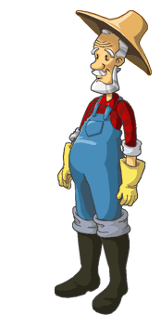
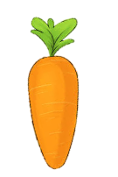
NHỔ CÀ RỐT

Slide 11
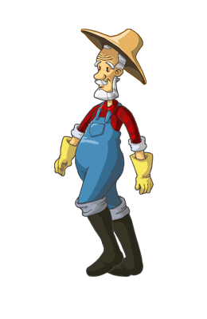
Con có dám thử không?
Được chứ. Nhưng để ta xem con ở trường có học hành đàng hoàng không thì ta mới cho
Bác ơi ! Cháu đói lắm bác cho cháu củ cà rốt được không ạ ?
Dạ. Con đồng ý
Giờ ta sẽ cho con tự nhổ cà rốt

Slide 12
Câu 1: Trong các dữ liệu sau, dữ liệu nào là số liệu ?
A. Cân nặng của trẻ sơ sinh
B. Quốc tịch của các học sinh trong một trường quốc tế
C. Phương tiện đến trường của HS
D. Tên các bạn trong tổ
A B C D

Slide 13
Câu 2: Đọc bài 9.2 SGK trang 72 và trả lời câu hỏi sau:
Số ca mắc covid 19 ở Hà Nội, Bình Thuận, TP Hồ Chí Minh lần lượt là:
A. 60; 24; 20
B. 20; 9; 9
C. 24; 20; 9
D. 24; 9; 9
A B C D

Slide 14
Câu 3: Quan sát bảng trong bài 9.3 SGK trang 72 và cho thầy biết điểm không hợp lý ở bảng trên là:
A. Số anh, chị, em ruột ít
B. Có HS có 3 anh, chị, em ruột
C. Tổng số HS thống kê là 36
D. Quá nhiều HS không có a/c/e ruột
A B C D

Slide 15
Câu 4: Hãy tìm dữ liệu không hợp lí trongdãy dữ liệu sau.
Thủ đô của một quốc gia châu Á:
Hà Nội Bắc Kinh Paris Tokyo Đà Nẵng
A. Hà Nội
B. Bắc Kinh
C. Tokyo
D : Paris
A B C D

Slide 16
Giao nhiệm vụ:
- Hãy xem lại các bài tập đã giải
Chuẩn bị mục 2 thu thập dữ liệu thống kê.

Slide 17
Trân trọng cảm ơn các thầy cô
và các em học sinh!

